Slide 1
Obesità: stigma sociale e conseguenze sulla persona
RELATrice: Susanna Lodi

Slide 2
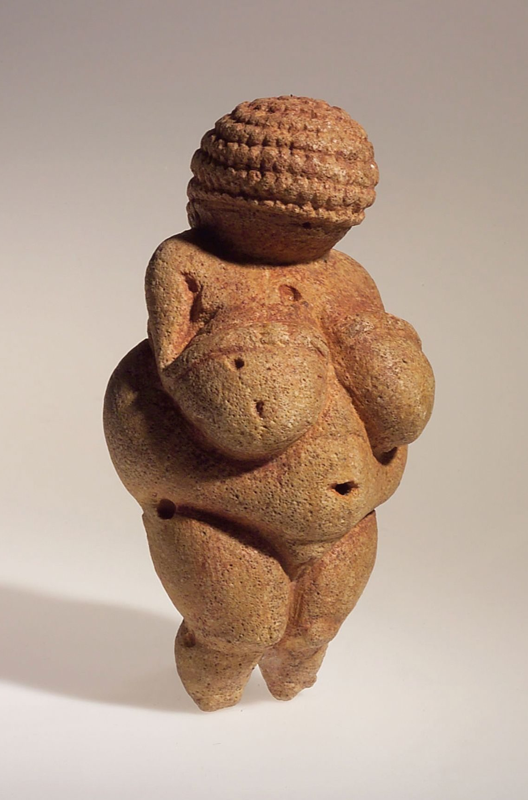
CENNI STORICI
La variabilità dei corpi è sempre esistita. Ciò che cambia è la percezione sociale del fenomeno.
Venere di Willendorf (30.000 a.c.)
Simbolo di fertilità
Processi storici durante l’età moderna portano a disprezzare i corpi grassi.
La radice della grassofobia deriva da tre grandi discriminazioni: sessismo, classismo e razzismo.

Slide 3
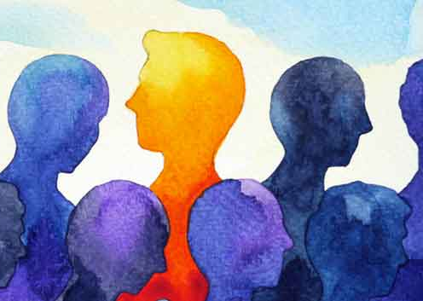
STIGMA
Nel libro Lettera scarlatta (1850), lo stigma viene socialmente apposto su chi dimostra di incarnare un qualche tipo di diversità, tale da renderlo estraneo al gruppo di appartenenza. Per l’OMS l’obesità è l’ultimo «pregiudizio accettabile».
È un pregiudizio (Erving Goffman 1963)
Lo stigma verso l’obesità si rifà a credenze negative sul peso, es. persone pigre, ingorde, con scarsa volontà e poco collaborative (Rebecca Pauh).
Teorie popolari che semplificano e banalizzano («mangi di meno e ti muovi di più»).
L’obesità si considera una scelta personale, come un difetto morale.

Slide 4
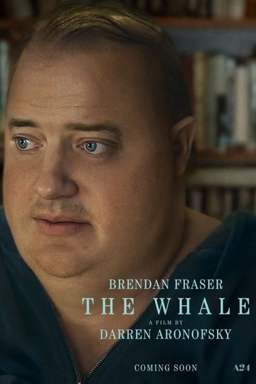
CONSEGUENZE DELLO STIGMA
«Devo sapere di aver fatto almeno una cosa giusta nella mia vita» [The Whale, 2022]
Il protagonista Charlie si vergogna di essere obeso patologico, immobilizzato in casa, in una spirale di autodistruzione e autoisolamento.
Lo stigma per il peso porta a conseguenze gravi: depressione, isolamento, disturbo dell’immagine corporea, ansia, stigma interiorizzato.
Lo stigma interiorizzato (o autodiretto) fa riferimento ad attribuzioni negative fatte dalla persona a se stessa.
Autosvalutazione dovuta alla propria identità sociale.

Slide 5
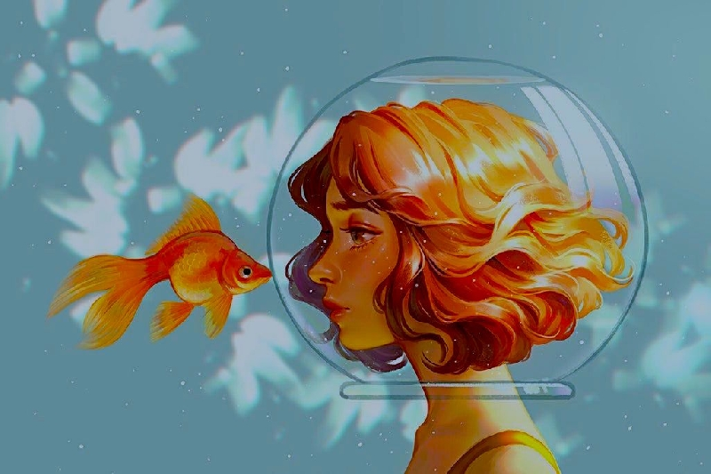
CONSEGUENZE SOCIALI DELLO STIGMA
A causa del peso le persone possono subire penalizzazioni, nelle aree più importanti della loro vita.
Lavoro: i dati provenienti dal «National Survey of Midlife Development in the United State» su un campione di 2838 adulti tra 25 e 74 anni aveva una probabilità maggiore di aver subito discriminazioni nell’ambiente di lavoro. Disparità nelle assunzioni e minore retribuzione e licenziamenti.
Istruzione: i bambini sperimentano lo stigma attraverso il bullismo, l’ atteggiamento negativo degli insegnanti, soprattutto di educazione fisica. Ciò può portare simbolicamente in un «rifugio della mente» (J. Steiner): minori aspettative, peggiori risultati.

Slide 6
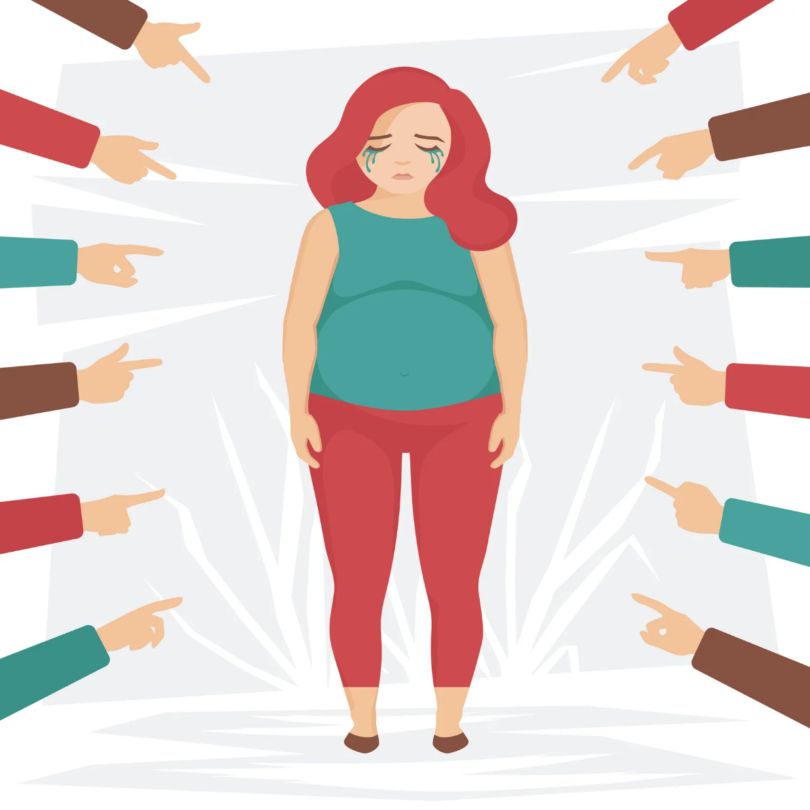
CONSEGUENZE SOCIALI DELLO STIGMA
A causa del peso le persone possono subire penalizzazioni, nelle aree più importanti della loro vita.
Sanità: il personale sanitario a volte mostra minore interesse nella cura di tali pazienti, considerati con scarsa «compliance», deboli; essi tendono a trovarsi in una «inerzia terapeutica». La chirurgia bariatrica è considerata una scorciatoia e le persone tendono a nasconderla, trasformandola in uno stigma invisibile.
Società: marginalizzazione, fobie sociali, pressione di modelli estetici proposti dai media.

Slide 7
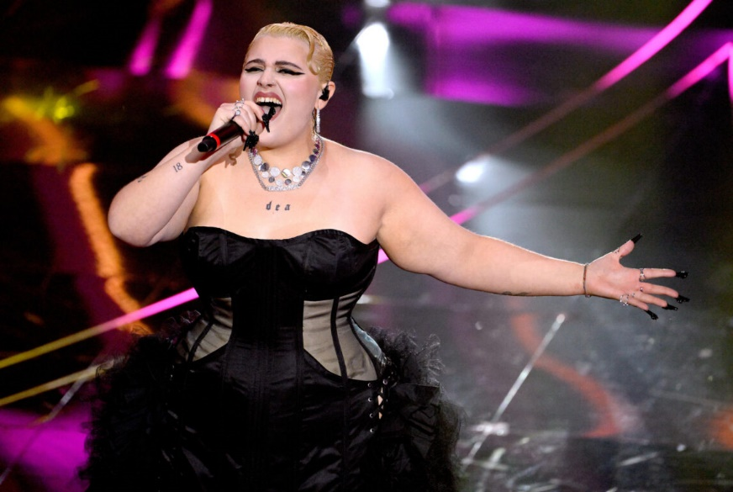
INTERVENTI PER RIDURRE LO STIGMA
Teorie del contatto sociale di G. Allport (1954).
Marianna Mammone, in arte Big Mama
Il contatto con un membro di un gruppo stereotipato può diminuire lo stigma.
Esempio: avere contatti con una persona affetta da obesità che appare dinamica e produttiva, in contrasto con lo stereotipo di persona pigra, può aiutare a diminuire il pregiudizio.
Mara Mibelli e Chiara Meloni dell’associazione «Belle di Faccia» (2019)

Slide 8
INTERVENTI PER RIDURRE LO STIGMA
Modello C.I.A.O. di Daniele Di Pauli (2021)
Conoscere
Identificare i propri atteggiamenti
Accogliere
Organizzare l’ambiente

Slide 9
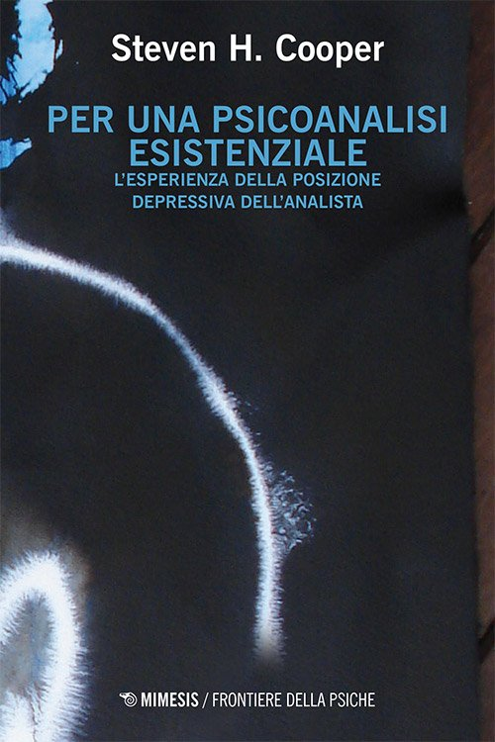
INTERVENTI PER RIDURRE LO STIGMA
Psicoanalisi esistenziale di Steven H. Cooper e Glen O. Gabbard.
Interventi psicologici con uno stile non coercitivo, rispettoso, non giudicante; con nuove forme di ascolto, qualità relazionali, comunicative e affettivi rispecchianti.
Accompagnamento al cambiamento è sempre legato ad angosce profonde.
Sentirsi visti, pensati e accolti crea uno spazio vitale, in cui si può sperimentare di essere piuttosto che di agire.

Slide 10
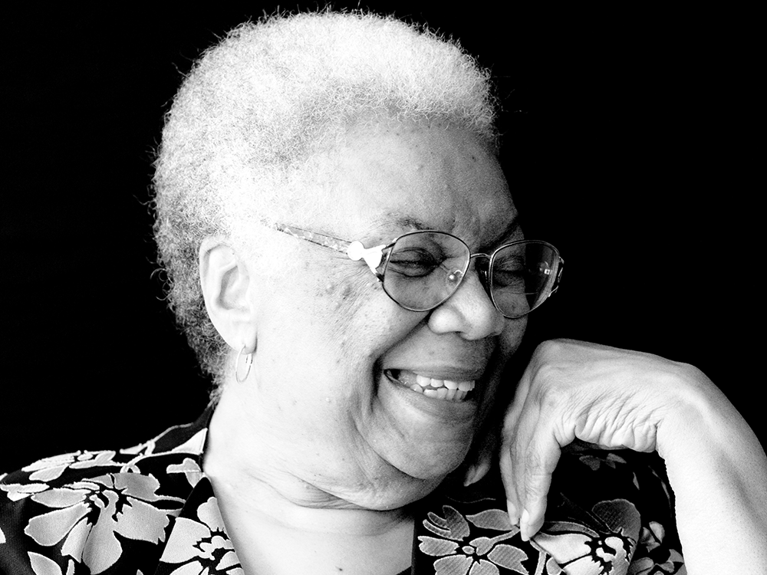
Omaggio ai miei fianchi (1987) questi fianchi sono fianchi larghi hanno bisogno di spazio in cui girarsi. non ci stanno in piccoli spazi meschini. questi fianchi sono fianchi liberi. non vogliono essere trattenuti. questi fianchi non saranno mai schiavi, vanno dove vogliono andare fanno ciò che vogliono fare. questi fianchi sono fianchi possenti. questi fianchi sono fianchi magici. ho saputo che sono capaci di fare un incantesimo a un uomo e farlo girare come una trottola! Lucille Clifton
Lucille Clifton (1936 – 2010)

Slide 11
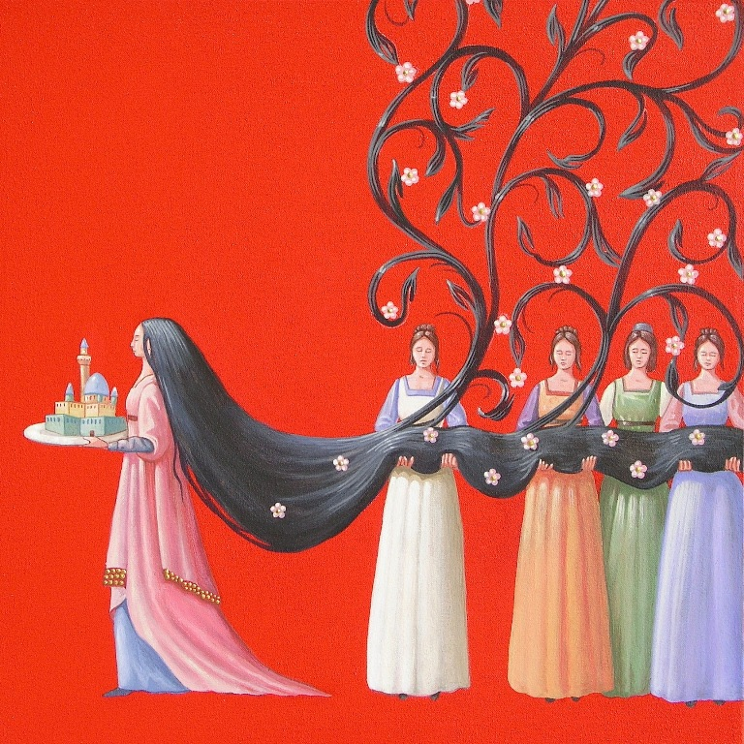
Riflettere sulle domande dei pazienti significa fare cura
Vanni Cuoghi, I tuoi pensieri non toccano terra. Acrilico su tela (2013)

Slide 12
Grazie dell’attenzione

